Slide 1
Buses de Campo
Armando Mtz.R. Unidad 3 ITNL
Abril 2020

Slide 2
Buses de Campo
Permiten conectar los sensores y actuadores que están en contacto con el proceso, de forma simple (2 cables) y económica.

Slide 3
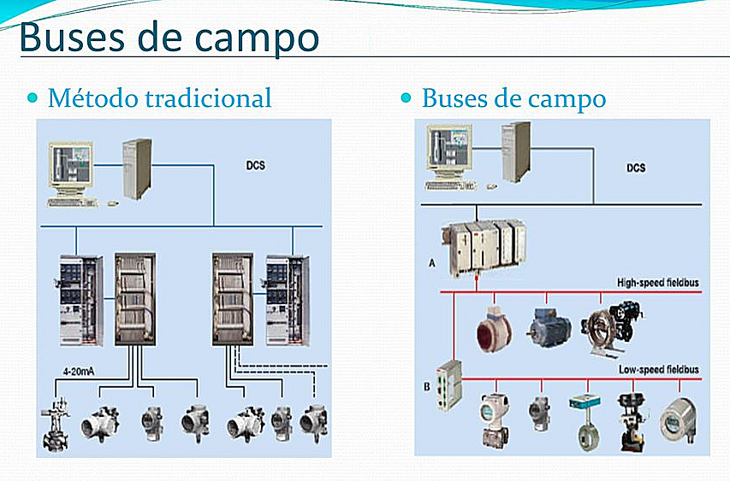
Antecedentes

Slide 5
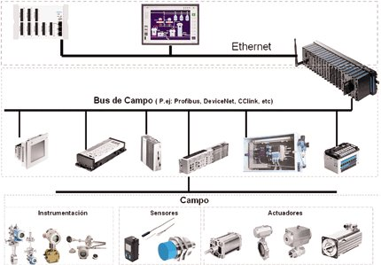
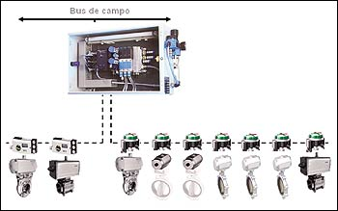
Dispositivos en buses de campo

Slide 6
Servicios que debe proporcionar
Alta fiabilidad del medio de transporte y los datos de señales.
Respuesta rápida a mensajes cortos.
Que sea una red ampliable y poder efectuar el mantenimiento por personal de la planta.
Que pueda ser conectada al sistema de comunicación general de la planta.
Que ofrezca conectividad a diferentes equipos y marcas.
Petición de servicios a los esclavos basada en eventos.

Slide 7
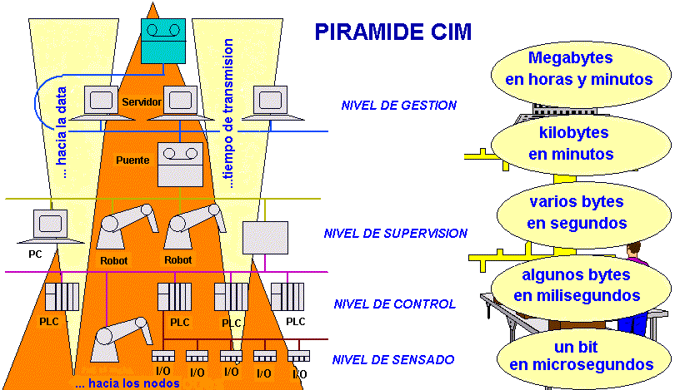
Pirámide CIM (Computer Integrated Manufacturing)

Slide 8
Pirámide CIM (Computer Integrated Manufacturing)

Slide 9
Niveles de la Piramide
Nivel 0 Está formado por elementos de medida (sensores) y mando (actuadores tales como motores, válvulas calentadores) distribuidos en una línea de producción.
Nivel 1 En este nivel se sitúan los elementos de mando y control capaces de gestionar sensores y actuadores de nivel 0 como PLC de gama media y baja, sistemas de control numérico, transporte automatizado, equipos basados en microprocesadores como robots, tarjetas de control, proporcionando información de actuación al nivel 0 y de estado al nivel 2.
Nivel 2 Este nivel emite órdenes de ejecución al nivel 1y recibe situaciones de estado de dicho nivel, igualmente recibe los programas de producción y mantenimiento del nivel 3 realimentando dicho nivel con las incidencias ocurridas en la planta de producción.
Nivel 3 En este nivel se encuentran los dispositivos de control existentes en la planta; que son posible monitorearlos si existe un sistema capaz de comunicar estos elementos el cual está constituido por computadores o sistemas de visualización como pantallas industriales, visualizándose como se está llevando el proceso de la planta, por medio de entornos SCADA (Supervisión Control y Adquisición de Datos), donde se muestran las posibles alarmas, fallos o alteraciones en cualquiera de los procesos que se llevan a cabo.

Slide 10
Pirámide CIM
Nivel 4 En este nivel se gestiona la producción completa de la empresa. Se encarga de comunicar distintas plantas, mantener relaciones con los proveedores y clientes, se emplean PC, estaciones de trabajo y servidores, el volumen de información intercambiada es muy alto y los tiempos de respuesta no son críticos.
El flujo de información existente en la pirámide debe ser: vertical, que incluye las órdenes enviadas por el nivel superior al inferior (descendente) y los informes sobre la ejecución de las órdenes recibidas (ascendente); y horizontal, en el cual debe existir un intercambio entre entidades del mismo nivel.

Slide 11
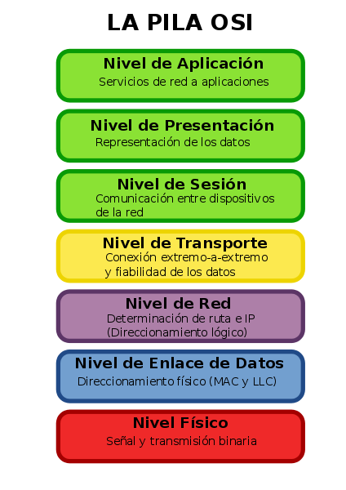
Pirámide OSI

Slide 12
Evolución de los buses de campo

Slide 13
Revisa los siguientes videos del tema:
https://www.youtube.com/watch?v=7skGH-enKPE Fco. Vizcaino
https://www.youtube.com/watch?v=kdglLjzyXAg&t=368s Alexis Vizuete
https://www.youtube.com/watch?v=VRCZt9m7tyw ejemplo
https://www.youtube.com/watch?v=txi2p5_OjKU&t=185s en Ingles
http://armando2k.com/redes-ind/Buses%20de%20campo-doc-pdf.rar
http://armando2k.com/redes-ind/MODBUS.zip Proyecto: conectar 3 Arduinos 1 maestro y 2 esclavos via RS485 y MODBUS elabora video-evidencia

